Slide 1

A Rákóczi szabadságharc fordulópontjai. A szatmári béke.

Slide 2
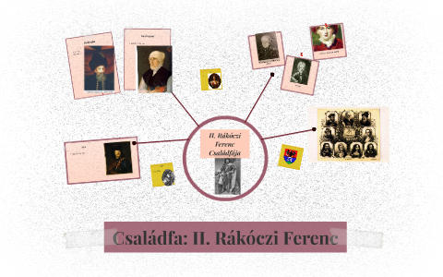
Előzmények
A török kiűzése után az ország Habsburg kézre került. A végvárak katonáit elbocsájtják, majd később üldözni kezdik őket. Thököly Imre és Zrínyi Ilona házasságából megszületik az ország egyik leggazdagabb családja, akik vagyonukat a Habsburgok elleni harcra fordítják. Miután a Habsburgok elfoglalták Munkács várát II. Rákóczi Ferencet átnevelésre Bécsbe vitték, ahonnan viszont megszökött és Brezánba talál menedékre.

Slide 3
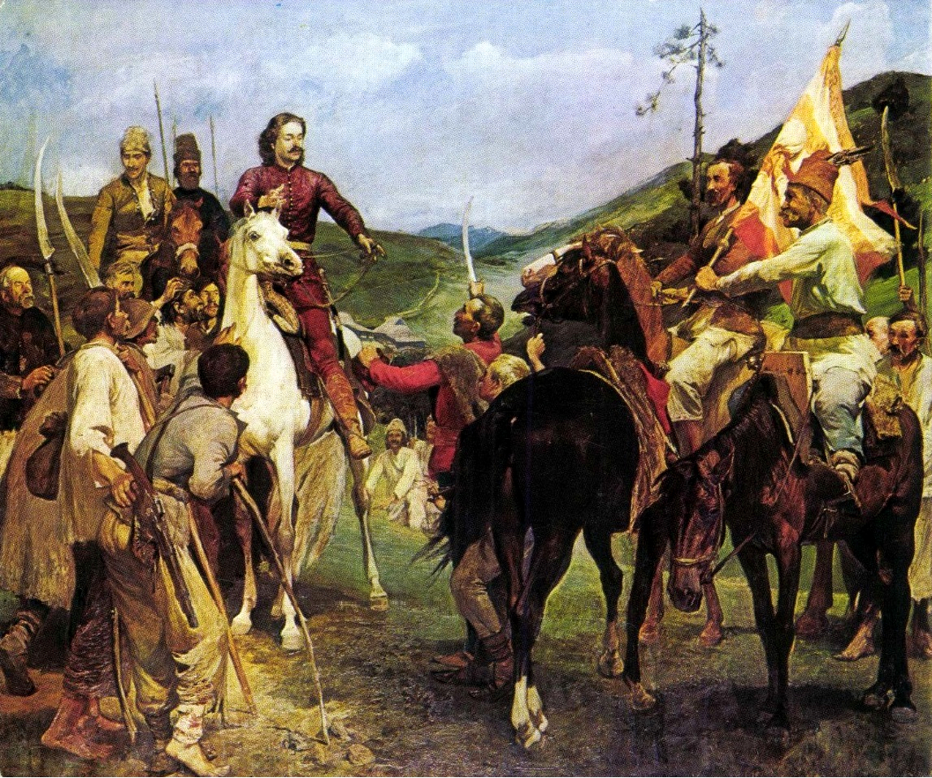

Rákóczi Szabadságharc (1703-1711
- Parasztfelkelés és Rákóczi elfogadása vezetőnek.
Brezáni Kiáltvány és Vetési Pátens.
Kurucok és labancok harca
Hadsereg átszervezése és Kurír napilap indulása.
Rákóczi fejedelmi címeinek megszerzése
(Videó a Rákóczi Szabadságharcról)

Slide 4
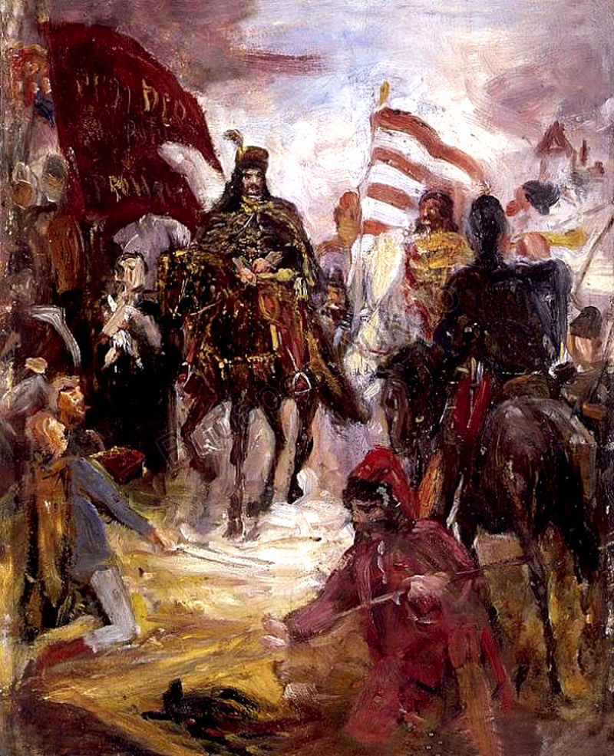
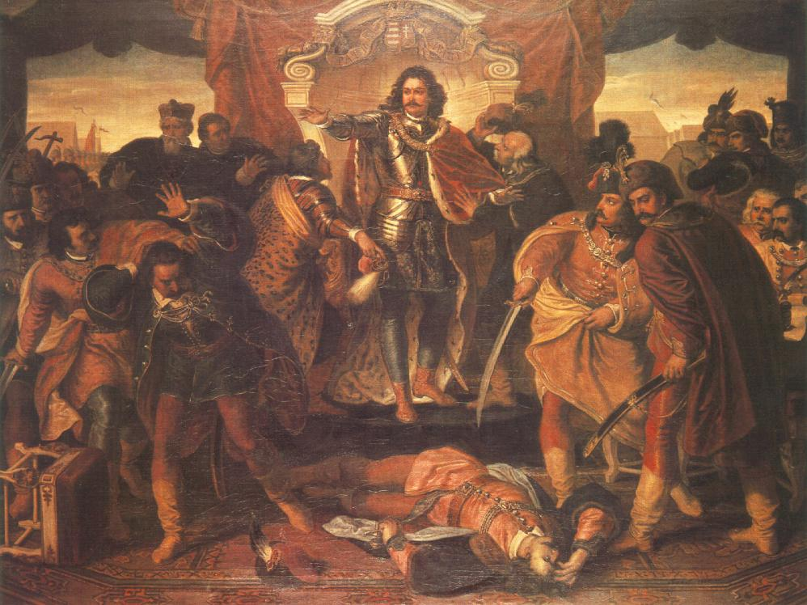
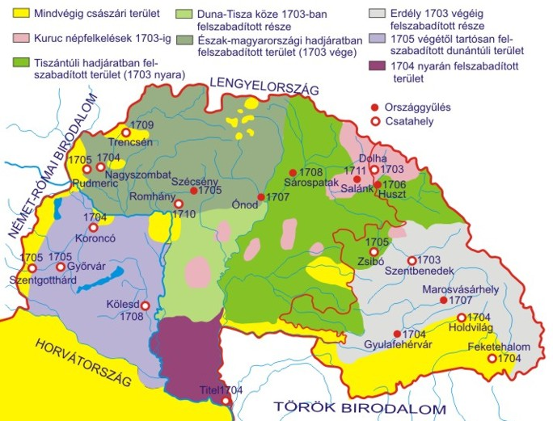
Legsikeresebb időszak (1705-1707)
Ország nagy része a kurucok kezére kerül.
Az ónodi országgyűlés döntései a függetlenségről.

Slide 5
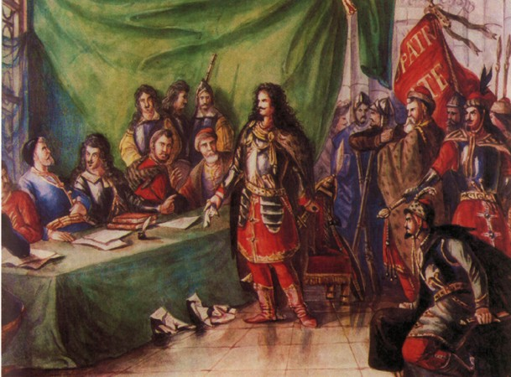
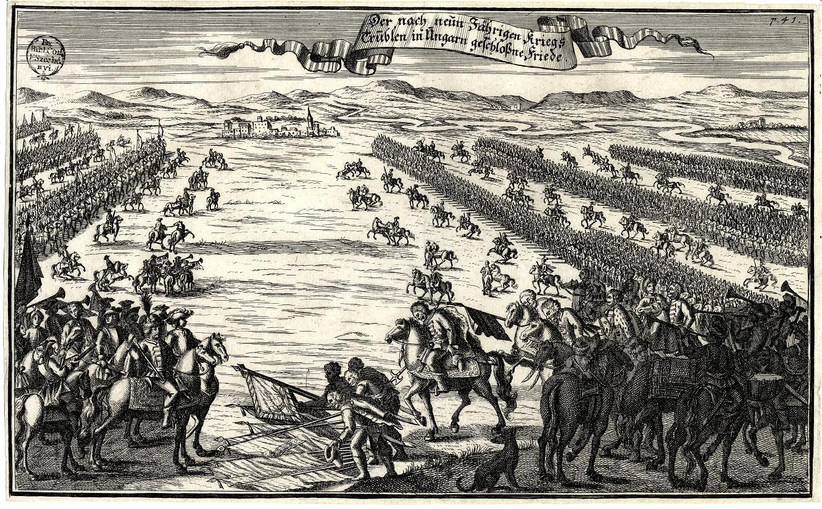
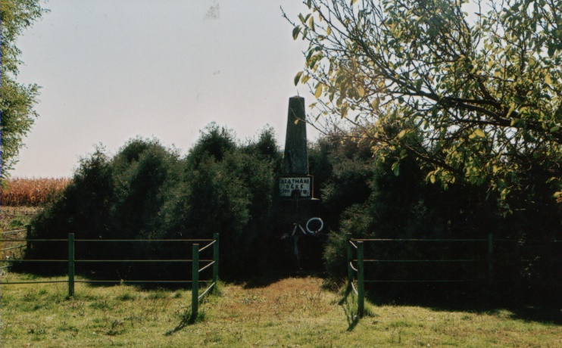
Hanyatlás és béke (1708-1711)
Nemesek ellenállása az adók ellen.
Rákóczi vagyonának fogyása és nép vágya a béke iránt.
Szatmári béke és Rákóczi száműzetése Rodostóba
1711. április 30-án Szatmár mellett, a majtényi mezőn a még fegyverben lévő 12 000 felkelő átadta a hadi zászlóit a császáriaknak és letette a hűségesküt
Than Mór: II. Rákóczi Ferenc visszautasítja a szatmári békét
A szatmári béke emlékműve a Majtényi-síkságon.

Slide 6
Köszönöm a figyelmet!
Készítette: Hunyadi Máté

